Slide 1

Análisis e Interpretación de Datos
Raúl V. Ramírez Velarde
TEMA 2. Descripción Gráfica de Datos
Universidad Internacional de La Rioja

Slide 2
Métodos Gráficos:
REPRESENTACIÓN DE DATOS CATEGÓRICOS
TABLA DE FRECUENCIA
El modo más simple de presentar datos categóricos es por medio de una tabla de frecuencias que indica el número observaciones que caen en cada una de las clases de la variable.
GRÁFICO DE BARRAS
A cada categoría o clase de la variable se le asocia una barra cuya altura representa la frecuencia o la frecuencia relativa de esa clase. Las barras difieren sólo en altura, no en ancho.
GRÁFICO DE SECTORES
Se representa la frecuencia relativa de cada categoría como una porción de un círculo, en la que el ángulo se corresponde con la frecuencia relativa correspondiente.

Slide 3
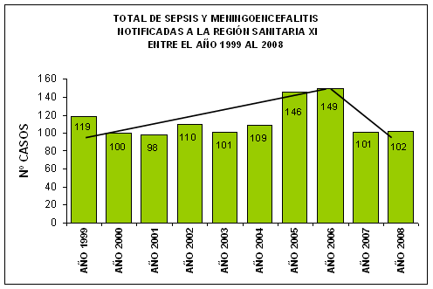
GRÁFICO DE BARRAS

Slide 4
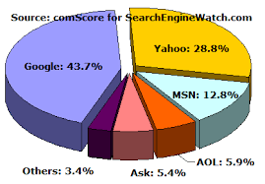
GRÁFICO DE SECTORES

Slide 5
Métodos Gráficos
REPRESENTACIÓN DE DATOS NUMERICOS
HISTOGRAMAS
El histograma es el más conocido de los gráficos para resumir un conjunto de datos Numéricos.
Para construir un histograma es necesario previamente construir una tabla de frecuencias.

Slide 6

Métodos Gráficos
REPRESENTACIÓN DE DATOS NUMERICOS
HISTOGRAMAS
Dividimos el rango de los n datos en intervalos o clases, que no se
superponen. Las clases deben ser excluyentes y exhaustivas.
Contamos la cantidad de datos en cada intervalo o clase, es decir la frecuencia.
También podemos usar para cada intervalo la frecuencia relativa
Graficamos el histograma en un par de ejes coordenados representando en las abscisas los intervalos y sobre cada uno de ellos un rectángulo cuya área es proporcional a la frecuencia relativa de dicho intervalo.

Slide 7
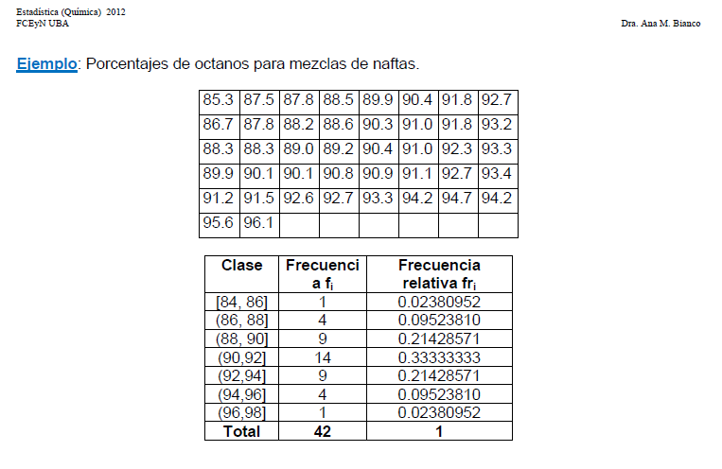
Métodos Gráficos
REPRESENTACIÓN DE DATOS NUMERICOS
HISTOGRAMAS

Slide 8
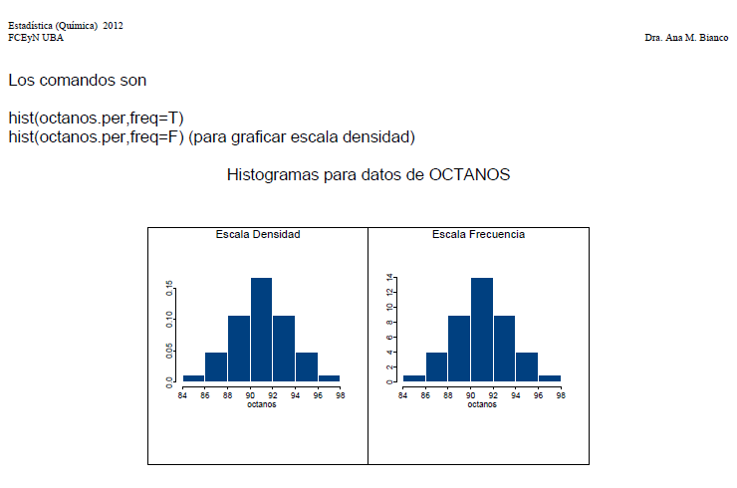
Métodos Gráficos
REPRESENTACIÓN DE DATOS NUMERICOS
HISTOGRAMAS

Slide 9
Métodos Gráficos
REPRESENTACIÓN DE DATOS NUMERICOS
HISTOGRAMAS
No es necesario que todos los intervalos tengan la misma longitud, pero es recomendable que así sea. Esto facilita la lectura.
El histograma representa la frecuencia o la frecuencia relativa a través del área y no a través de la altura.
Es recomendable tomar
Altura del rectángulo = Frecuencia relativa
Long. del intervalo
De esta manera el área es 1 y dos histogramas son fácilmente comparables independientemente de la cantidad de observaciones en las que se basa cada uno.

Slide 10
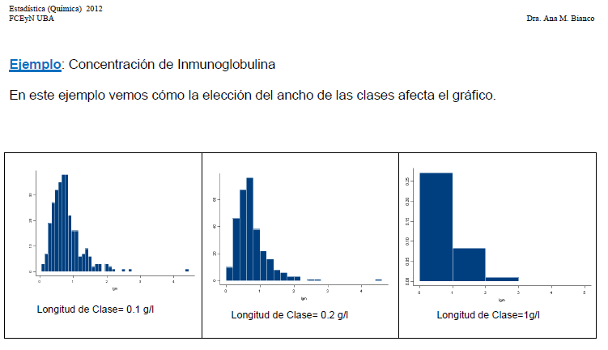
Métodos Gráficos
REPRESENTACIÓN DE DATOS NUMERICOS
HISTOGRAMAS

Slide 11
Métodos Gráficos
REPRESENTACIÓN DE DATOS NUMERICOS
HISTOGRAMAS
No existen criterios óptimos para elegir la cantidad de intervalos. En general, entre 8 y 15 intervalos deberían ser suficientes. Muchos o muy pocos intervalos puede ser poco informativo.
Se busca un equilibrio entre un histograma muy irregular y uno demasiado suavizado.

Slide 12
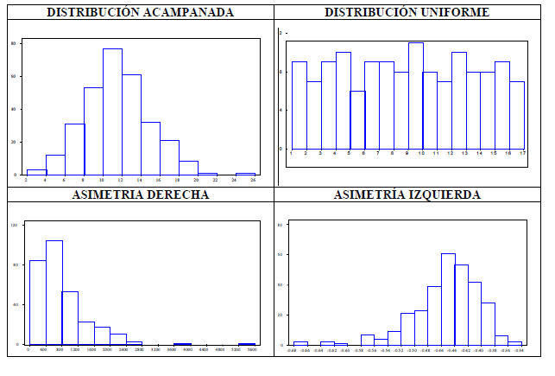
Métodos Gráficos
REPRESENTACIÓN DE DATOS NUMERICOS
HISTOGRAMAS
¿Qué podemos ver en un histograma?
Rango de variación de los datos (Mínimo – Máximo)
Intervalos más frecuentes
Simetría o Asimetría

Slide 13
Métodos Gráficos
REPRESENTACIÓN DE DATOS NUMERICOS
HISTOGRAMAS
¿En que difieren un gráfico de barras y un histograma?
El gráfico de barras representa el porcentaje en la altura de la barra. Mientras que en un histograma el porcentaje se representa en el área de la barra.
En el gráfico de barras, las barras se representan separadas para indicar que no hay continuidad entre las categorías. En un histograma barras adyacentes deben estar en contacto indicando que la variable es continua.

Slide 14
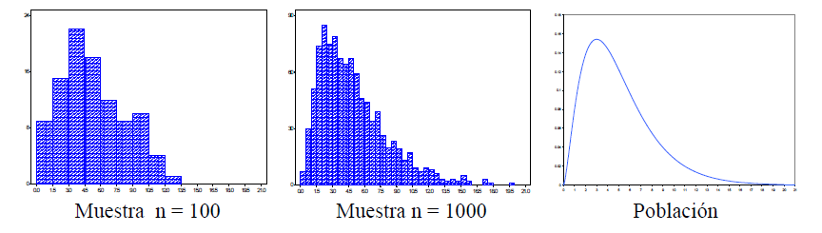
Métodos Gráficos
REPRESENTACIÓN DE DATOS NUMERICOS
HISTOGRAMAS

Slide 15
Gráficas de dispersión
Gráficas de dispersión (para variables cuantitativas) muestran la variable respuesta en el eje vertical , la variable explicativa en el eje horizontal
Ejemplo: Datos de la ONU para algunas naciones sobre muchas variables, incluyendo fertilidad (nacimientos por mujer), uso de anticonceptivos, alfabetización, actividad económica de las mujeres, producto interno bruto per cápita (PIB), uso del teléfono celular, emisiones de CO2
Datos disponibles en http://www.stat.ufl.edu/~aa/social/data.html

Slide 16
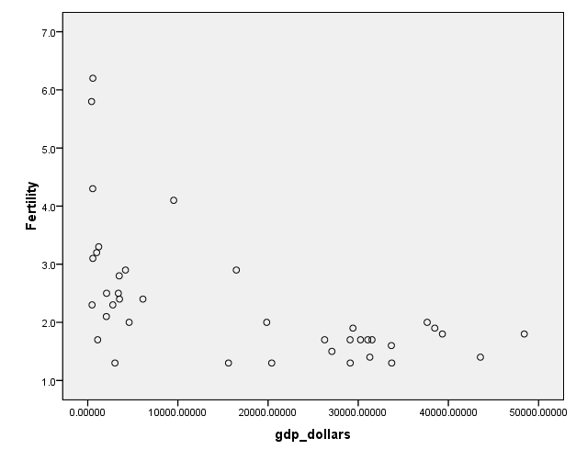

Slide 17
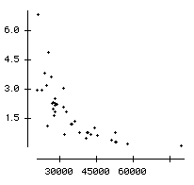
Ejemplo: Lotería de Massachusetts
Datos de 37 comunidades, de Ken Stanley
% ingreso gastado en lotería
ingreso per cápita

Slide 18

Realicemos un resumen de lo que hemos aprendido hasta ahora.
Hagamos una PPTX de una pagina con un resumen de la clase:
https://docs.google.com/drawings/d/1tC4i7Dob8sio8hJNGJNkez63lG6Ib1e-kyB7mI-aYjc/edit?usp=sharing

Slide 19

www.unir.net

